Slide 1
Ambientes Virtuais em Rede (NVEs)
Modelos de Suporte Distribuído para MMOGs
Carlos Eduardo Benevides Bezerra
Orientador: Cláudio Geyer
Exame de Qualificação em Abrangência
Banca: Nicolas Maillard, Luciano Gaspary e Philippe Navaux
Porto Alegre, 18 de dezembro de 2009

Slide 2
Sumário
Introdução
  O que são ambientes virtuais em rede
  Componentes básicos
  Desafios
  Histórico
Gerenciamento de ambientes virtuais em rede
  Representação gráfica
  [por no final desta seção?] Arquiteturas de comunicação possíveis
  Gerenciamento de estado
  Gerenciamento de recursos
Jogos maciçamente multijogador
  Características dos MMOGs – padrões de comportamento de jogadores
  Modelos de suporte genéricos
  Referências a autores da área (NetGames e DS-RT, for instance)
  Trapaça como constante e sua relação com os modelos de suporte de rede
  [App lvl multicast, cheating avoidance como meio de viabilizar abordagens P2P]

Slide 3
Introdução
Componentes, desafios e histórico dos
Ambientes Virtuais em Rede

Slide 4
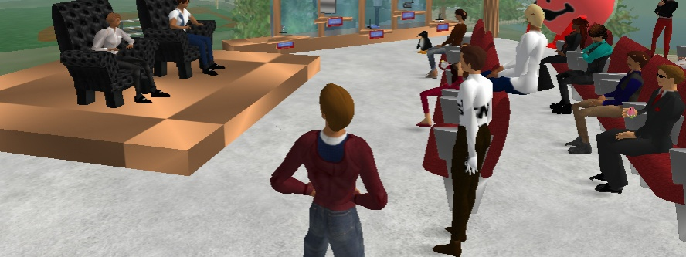
Introdução
Um NVE é um software que permite interação de múltiplos participantes com:
  Senso comum de espaço
    Embora consistência global pode não ser necessária
  Senso comum de presença: avatar
  Senso comum de tempo: interação em tempo-real
  Alguma forma de comunicação
  Alguma forma de interação com outros usuários e com o ambiente

Slide 5
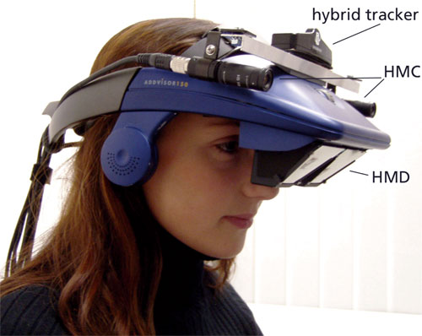

Introdução: componentes
Componentes básicos de um NVE:
  Motor gráfico
    Responsável por gerar as imagens para serem exibidas
    Pode utilizar hardware de processamento gráfico, assim como desde telas comuns a head-mounted-displays (HMDs), ou mesmo câmaras de realidade virtual
  Controle
    Permite que o participante envie comandos para o seu avatar
    Ações comuns: mover-se, interagir com objetos e outros avatares etc.
    Pode ser utilizado desde teclado até luvas e sensores nos HMDs e nas câmaras de realidade virtual

Slide 6
Introdução: componentes
Componentes básicos de um NVE (continuação):
  Sistema de processamento
    Recebe eventos de entrada do usuário e os aplica às entidades do ambiente (avatares e objetos inanimados)
    Gerencia o estado das diversas entidades do ambiente
    Notifica outros participantes de mudanças locais
    Recebe e aplica mudanças de estado causadas por ações de outros participantes
    Envia para o motor gráfico os dados para exibição
  Rede de dados
    Permite interação simultânea de usuários em diferentes localizações no mesmo NVE
      É realizada troca de comandos/estados entre os participantes
    Com a popularização de conexões de banda larga, também se popularizaram os NVEs
      No começo, eram utilizados apenas em simulações militares com infra-estrutura mantida por órgãos do governo

Slide 7
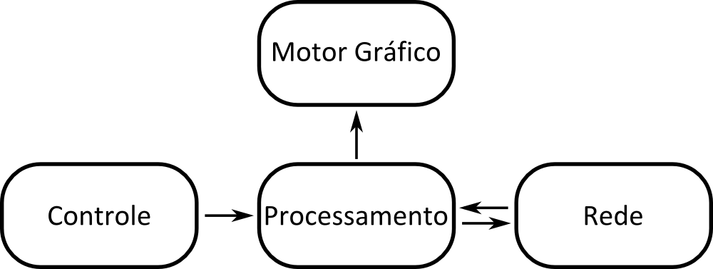
Introdução: componentes
Componentes de um NVE

Slide 8
Introdução: desafios
Desafios no desenvolvimento de NVEs
  Largura de banda limitada
  Heterogeneidade dos computadores participantes
    Quem tem mais recursos tem mais vantagens?
  Interação distribuída
    Colisão de um objeto local com um objeto remoto
    Ordenação de eventos
  Gerenciamento de recursos quando há requisitos temporais
  Gerenciamento de falhas
    Colapso, fechamento, degradação ou permanência do sistema
  Escalabilidade
    Número exponencial de pares de participantes interagindo, no pior caso

Slide 9
Introdução: histórico
SIMNET (DoD)
DIS: padrão da IEEE para o protocolo de simulação interativa distribuída
  Utilizava dead-reckoning para extrapolação de estado dos objetos
  Protocolo P2P, vulnerável a cheating (death self-determination)
NPSNET
PARADISE: evolução do DIS
Jogos:
  Flight (1983): 2 pcs ligados através de cabo serial, exibindo a 7 fps
  Dogfight (1985)
  Doom (1993)
  1 pacote era enviado por quadro de animação

Slide 10
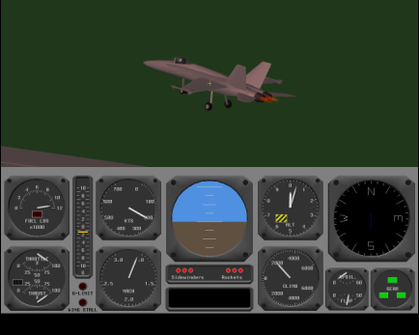
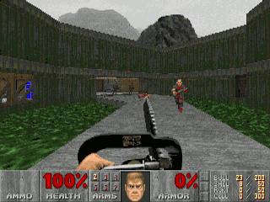
Introdução: histórico
DIVE
  Memória compartilhada simulada
  Uso de banco de dados dinâmico, com mecanismo de travas
  Utiliza multicast
BrickNet
  Usado para ambientes de projeto colaborativo e jogos
  Cada cliente escreve e lê apenas parte do ambiente virtual
  Introduziu a idéia de consistência parcial do ambiente

Slide 11
Gerenciamento dos NVEs
Gráficos, estados, recursos e arquiteturas dos ambientes virtais em rede

Slide 12
Gerenciamento
Há basicamente quatro questões a se tratar nos NVEs:
  Representação gráfica
  Gerenciamento de estado do ambiente
  Gerenciamento de recursos do sistema
  Arquiteturas de comunicação

Slide 13
Gerenciamento: representação gráfica
Desejável uma taxa de atualização mínima de 30 fps
  Jogos em geral consideram inaceitável uma taxa menor
  Necessário para manter a ilusão de movimento
  Permite uma melhor interação do participante com o ambiente virtual
É utilizado hardware de processamento gráfico
Otimizações para maximizar o número de quadros/segundo, sem comprometer (muito) a qualidade da imagem
  Polygon Culling
  Polygon Clipping
  Uso de diferentes níveis de detalhe

Slide 14
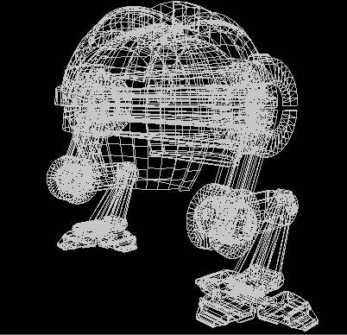
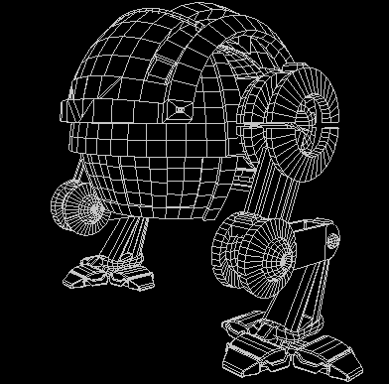
Gerenciamento: polygon culling
Polygon Culling
  Consiste em selecionar para renderização apenas os polígonos dentro do campo de visão do jogador/participante
  Pode também remover polígonos dentro do campo de visão, porém escondidos atrás de outros polígonos (back-face culling)
  Quanto menos polígonos a renderizar, maior será a taxa de quadros por segundo
  Em geral, executado no nível da aplicação
Back-face
Culling

Slide 15
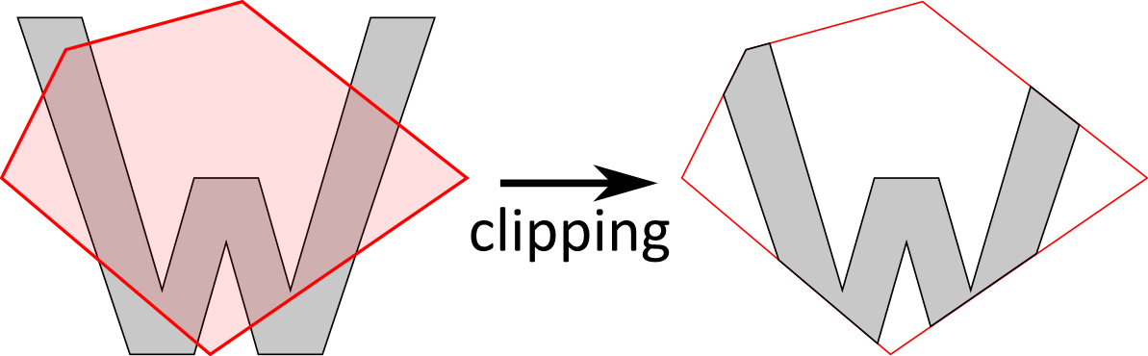
Gerenciamento: polygon clipping
Polygon Clipping
  Consiste em modificar os polígonos selecionados na fase de culling, descartando porções fora do campo de visão
  Deve ser executado após o culling, por ser mais custoso
  Geralmente é executado no hardware gráfico, imediatamente antes do mapeamento para a saída de vídeo e da rasterização

Slide 16
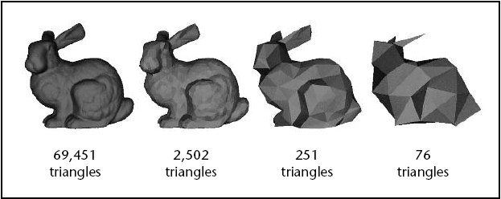
Gerenciamento: níveis de detalhe
Uso de diferentes níveis de detalhe – LOD
  Objetos distantes serão representados por menos pixels
  Uso de diferentes modelos (conjuntos de polígonos), para os diferentes níveis de detalhe
    Conjuntos podem ser gerados dinamicamente, seguindo uma hierarquia
    À medida que o objeto se afasta, diminui o nível de detalhe com que é exibido
  Nível de detalhe adaptativo à disponibilidade de recursos

Slide 17
Por colisão dentro da parte de gerenciamento de estado

Slide 18
DEFINIÇÕES

Slide 19
Gerenciamento: estado compartilhado dinâmico
Para que possam interagir, os diferentes participantes devem dispor de uma réplica do ambiente virtual
Ações de cada participante podem alterar o estado do NVE, o que deve ser difundido aos outros
  Estado do ambiente e dos próprios avatares
  Eventos (ações) dos participantes também devem ser difundidos
Ordem dos eventos, assim como atraso na entrega das mensagens, podem causar inconsistências
  Detecção de colisão entre objeto local e objeto remoto
  É necessário algum tipo de acordo
É mantido um estado compartilhado dinâmico consistente entre os diferentes computadores ligados ao NVE

Slide 20
Gerenciamento: estado compartilhado dinâmico
A manutenção do estado compartilhado dinâmico é um dos principais desafios na construção de um NVE
Compromisso entre consistência e throughput
  Para garantir consistência absoluta, cada mudança no ambiente deveria ser confirmada por todos antes da simulação continuar
  Pode também ser traduzido em termos de largura de banda, que pode ser divida entre mensagens de estado e de controle
Abordagens básicas para manutenção do estado
  Repositório compartilhado
  Reenvio freqüente de estado
  Predição de estado

Slide 21
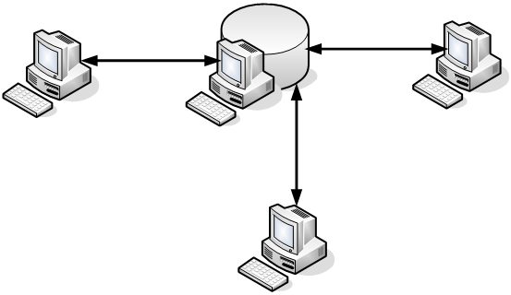
Gerenciamento de estado: repositório compartilhado
Repositório central compartilhado
  Responsável por armazenar todo o estado do ambiente virtual (avatares e outras entidades)
  Atualizações são enviados pelos participantes
    Para alterar um estado, é necessário primeiro obter acesso exclusivo (lock) àquele estado no repositório
    Como cada acesso é exclusivo, consegue-se uma ordenação dos eventos, contribuindo para a consistência do estado

Slide 22
Gerenciamento de estado: repositório compartilhado
Repositório central compartilhado (continuação)
  Quando se precisa obter o estado de uma entidade, pode-se:
    Requisitar ao repositório aquele estado
    Haver um cache nos computadores dos participantes, mas estes precisam ser notificados de alterações no repositório
  O repositório deve ter recursos para servir todos os participantes
  O repositório central pode gerenciar quais estados são importantes para cada participante
    Cada participante também poderia informar quais estados lhe são relevantes

Slide 23
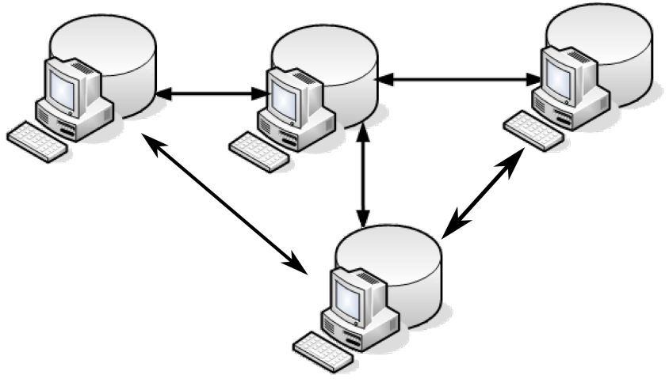
Gerenciamento de estado: repositório compartilhado
Repositório virtual
  Estado é distribuído entre os próprios participantes,
    Um protocolo de consistência cria a ilusão de um repositório central
    Pode ser usado um distributed shared lock para se fazer alterações
  Elimina-se o gargalo do repositório central
  Maior tolerância a falhas, ao se distribuir o estado do NVE
    Se um participante cai, apenas parte do estado é perdida
    O NVE pode continuar executando com os participantes ainda presentes

Slide 24
Gerenciamento de estado: repositório compartilhado
Vantagens de se usar um repositório:
  Modelo relativamente fácil de implementar
    Quando se precisa de um estado, simplesmente é feita uma consulta ao repositório (ou ao cache)
  É garantida a consistência do estado entre os participantes
    Todos buscam a versão “oficial” do estado, que é aquela no repositório
Desvantagens:
  Como existe um requisito rigoroso de consistência, cada atualização pode ser um processo demorado
    Obtenção dos locks e modificação do estado no repositório (e confirmação dos outros participantes em alguns casos)
    Protocolo de comunicação confiável pode causar reenvios de mensagens

Slide 25
Gerenciamento de estado: reenvio freqüente de estado
Reenvio freqüente de estado
  Cada participante é responsável por atualizar os outros
    Envio de mensagens a um ritmo constante e freqüente (dezenas por seg.)
  O freqüente reenvio reduz a necessidade de um protocolo confiável
    Mensagens perdidas, atrasadas ou corrompidas serão logo seguidas por novas mensagens
    Podem ser geradas inconsistências temporárias no estado do ambiente
  Cada entidade tem um dono, que é responsável por seu estado
    Avatares pertencem ao participante que o controla
    Pode ser enviada uma requisição de atualização ao dono da entidade
    A posse da entidade pode ser transferida a outro participante

Slide 26
Gerenciamento de estado: reenvio freqüente de estado
Reenvio freqüente de estado (continuação)
  Host responsável por gerenciar a propriedade de cada entidade no jogo
    Responsável inicial por objetos não controlados pelos participantes
    Ele também é responsável por enviar atualizações de entidades “sem dono”
    Participantes lhe devolvem propriedade de uma entidade explicitamente ou por timeout
    Pode também servir como difusor para os participantes
      Faz a difusão para aqueles que não têm banda suficiente
      Pode gerenciar o interesse e encaminhar apenas o que for necessário

Slide 27
Gerenciamento de estado: reenvio freqüente de estado
Vantagens de se usar reenvio freqüente de estado;
  Simples de implementar
  Maior escalabilidade, pois não precisa garantir consistência
Desvantagens:
  Grande uso de largura de banda dos participantes, mesmo quando um estado não muda
  O estado de uma entidade pode mudar entre o envio e recebimento de uma mensagem
  Com a variação do atraso, além do estado ser antigo, a animação não será suave

Slide 28
Gerenciamento de estado: predição de estado
Predição de estado (ou dead reckoning, de “deduced reckoning”)
  Consiste em estimar o estado atual de um objeto baseado num estado anterior
    Ex.: encontrar posição atual, baseado na posição e velocidade anteriores
  Permite aumentar o intervalo entre as mensagens de atualização de estado
  Se for calculado na origem, permite enviar mensagens apenas quando necessário
    Quando o estado previsto divergir do real acima de um limite, é enviada uma nova atualização de estado
    Limite pode ser modificado de acordo com a largura de banda disponível
    Requer um protocolo de comunicação confiável

Slide 29
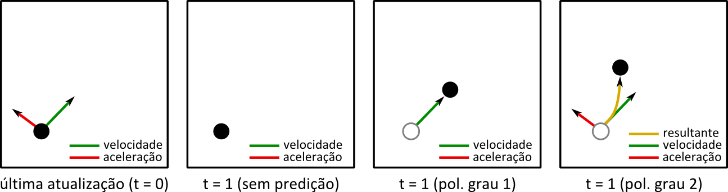
Gerenciamento de estado: predição de estado
São utilizados polinômios para calcular o próximo estado
  Ex.: S_{i+1} = S_{i} + V_{i}Δt ou S_{i+1} = S_{i} + V_{i}Δt + a_{i}Δt²/2
  Polinômios com graus maiores podem melhorar a previsão, mas apenas até certo ponto
    Polinômios com muitos termos causarão cálculo mais lento, além de poder piorar a predição de estado
    Valores como velocidade, aceleração etc. podem ser enviados ou calculados no destino

Slide 30
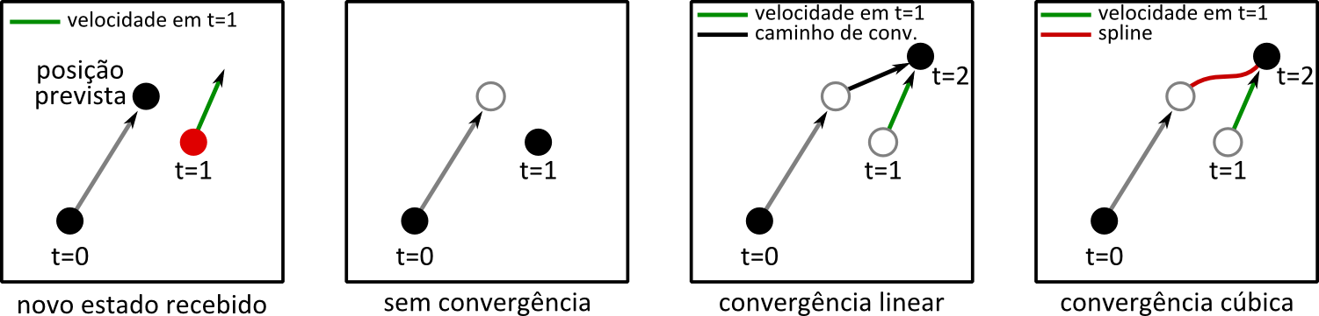
Gerenciamento de estado: predição de estado
Pode chegar uma atualização de estado que diverge do previsto
  Aplicação imediata do estado causaria uma mudança abrupta
  Utiliza-se um algoritmo de convergência, fazendo uma transição entre o caminho previsto anteriormente e o novo caminho previsto
  Tal como na predição é utilizado um polinômio
    Geralmente, usa-se convergência linear ou com splines (curvas)

Slide 31
Gerenciamento de estado: predição de estado
Reduzindo o uso de largura de banda com dead-reckoning
  Pode-se enviar atualizações de estado se, e somente se, o estado previsto no destino diverge do real acima de um certo limite
    Quanto mais precisa a previsão, mais poderá demorar a atualização
    Se o movimento for muito irregular, haverá mais envios de mensagens
      O que, na verdade, aumentará a consistência do estado
    O limite de divergência dos estados real e previsto pode ser ajustado dinamicamente
      Com mais recursos disponíveis, a tolerância pode ser menor

Slide 32
Gerenciamento de estado: predição de estado
Vantagens de se utilizar predição de estado:
  Pode economizar largura de banda, ao enviar mensagens com menor freqüência
  Permite animações suaves ao extrapolar o último estado recebido
Desvantagens:
  Menor consistência do que em outras abordagens
  Requer cálculos para a predição e para a convergência (mais uso de CPU)
  Deve haver um algoritmo de predição para cada tipo de entidade
Esse tipo de gerenciamento de estado é mais recomendável para casos onde o requisito de consistência é baixo

Slide 33
Gerenciamento de recursos
Tem por objetivo reduzir o uso de recursos, provendo escalabilidade
Largura de banda como principal recurso a economizar
  Envio de estado para novos jogadores
  Cada novo participante insere um novo estado a compartilhar no jogo
  Cada novo participante é mais um destino para atualizações de estado
Variáveis a considerar ao gerenciar recursos do NVE:
  Tamanho de cada mensagem de atualização de estado
  Número de destinatários de cada mensagem
  Intervalo entre os envios
  Ciclos de CPU utilizados (embora não seja esse o atual gargalo)

Slide 34
Gerenciamento de recursos
Algumas técnicas para economia de recursos em NVEs:
  Agregar e/ou compactar pacotes
    Agregação dilui o overhead causado pelos headers de protocolos de rede
    Compactação diminui o tamanho dos pacotes
  Limitar a visibilidade do participante
    O avatar geralmente interage apenas com entidades próximas a ele
  Explorar limitações na percepção do participante
    Diferentes níveis de detalhe nos estados enviados
    Permitir maiores atrasos para entidades mais distantes do avatar

Slide 35


